Slide 1
Assembleia Geral ACEGE 2022 27 abril 2022 – 12.15h 1ª convocatória Largo de São Mamede 1 Link acesso zoom ID da reunião: 234 316 7070 - Senha de acesso: 1

Slide 2
Agenda Assembleia Geral
Ponto 1. Apreciação e votação do Relatório e Contas do exercício de 2021
. Apresentação relatório e contas pelo Presidente Direcção Nacional - João Pedro Tavares
. Apreciação Conselho Fiscal pelo Presidente – Jaime Basto
Ponto 2. Apreciação e votação da proposta de aplicação dos resultados do exercício de 2021
Ponto 3. Apreciação e votação do Plano de actividades e Orçamento para o exercício de 2022
Ponto 4. Aprovação da mudança de sede social para a Av. Miguel Bombarda, nº4 - 7º, em Lisboa
Ponto 5. Eleição dos membros dos Órgãos Sociais para o triénio 2022/2024
Notes:
. Disponibilidade de horas?

Slide 3
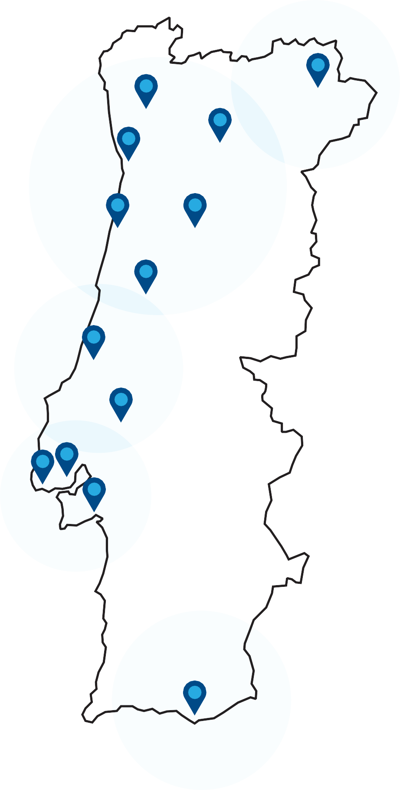
Quem somos e onde estamos
No final de 2021 a ACEGE contava com 1.202 associados;
− 10% são Next, 69% são de Lisboa;
− 1.026 têm a obrigação estatutária de pagar quotas, num valor potencial de 108.146€, tendo sido angariado o valor mais elevado de sempre 86.464€. 20% dos associados terminaram o ano em dívida;
− No final do ano foi retirada a condição de associados a 28 membros com quotas em atraso há 3 anos e a 9 associados suspensos que não confirmaram a sua condição.
− Entraram 83 novos associados, dos quais 22 são Next;
Normal | Patroc. | Next | Empresa Patroc. | Suspenso | Assistente | Total
891 | 14 | 121 | 58 | 69 | 49 | 1.202
Slide nº 3

Slide 4
2019/2021: Missão e Visão ACEGE
Missão
Inspirar os Líderes a viver o Amor e a Verdade no mundo económico e empresarial e com isso a transformar a sociedade.
Visão
A ACEGE é uma Comunidade de líderes empresariais cristãos que procuram, através do seu trabalho, a promoção da dignidade de cada pessoa e a construção do Bem Comum, tornando-se assim coparticipantes na Criação.
Slide nº 4

Slide 5
2019/2021: Eixos Estratégicos definidos para o Mandato
Criar Comunidade
Representar institucionalmente a ACEGE (nacional e junto da UNIAPAC)
Promover a ACEGE como uma comunidade que actua em parceria e está presente nas redes de reflexã0
Reforçar a proximidade com os Núcleos, potenciando-os e integrando na acção nacional.
Ir ao encontro da realidade dos associados com propostas de reconhecido valor que promovam a participação.
Inspirar Lideres
Sistematizar uma proposta para os Líderes Cristãos:(potenciar e consolidar os Grupos Cristo na Empresa e propor um caminho de crescimento na Fé (Cristo na Empresa, Exercícios Espirituais, VCET, Peregrinação, …)
Concretizar a ACEGE Next: Confirmar, potenciar e dar voz a uma nova geração de líderes
Apoiar a reflexão a partir da Economia de Francisco
Transformar Empresas
Programa Conciliação Família e Trabalho (Conhecer e estudar o tema, para sensibilizar, influenciar, e promover)
Programa Pagamento Pontual. Do compromisso ao reconhecimento e certificação
Ética empresarial: tornar visível e prática
Influenciar a Sociedade
Apoiar a luta pela erradicação da Pobreza
Promover a ACEGE como referência de pensamento sobre temas relevantes para o ecossistema empresarial
Fundo Bem Comum
Contribuir para um mundo mais Inclusivo (deficientes, pobres, …)
Comunicar mais e melhor, com mais impacto - VER / meios comunicação / redes
Sustentar a Acção
Melhorar rácio de cobertura quotas / custos fixos
Aumentar receitas: Crescimento associados e do valor percepcionado; Valor serviços
Melhorar excelência Operacional e Controlo (definição de métricas)
Aumentar proposta de valor patrocinadores e associados
Slide nº 5

Slide 6
Principais áreas realizadas 2019/2021
x
x
Ligação
Igreja
ASSOCIADOS / NÚCLEOS
Criar Comunidade
x
COMUNICAÇÃO/ REDES
Inspirar Lideres
Grupos
Cristo na Empresa
x
Transformar Empresas
x
Influenciar a Sociedade
x
x
Sustentar a Acção
x
Conferências / Formação
Slide nº 6
Notes:
1. Alterar as cores bases para estarem correctas com os eixos estratégicos

Slide 7
Principais resultados no ano 2021
70% dos associados
envolvidos activamente
nas iniciativas realizadas:
45% nos CnE; 9% como voluntários,
10% nos programas empresa;
30% conferências.
Uma comunidade com dimensão nacional
o reforço da vivência de comunidade nacional e o significativo papel desempenhado pelos núcleos, que reforçaram a sua acção e permitiram unir o “regional” e o “nacional”.
Reforço e efectvidade
da comunicação
na comunicação interna, e no reforço da presença nas redes sociais e no impacto do VER
(260.000 visualizações)
A centralidade dos
Grupos Cristos na Empresa
na dinâmica e na vida da ACEGE, com 502 associados participantes, que encontram uma comunidade de Fé que reforça a noção de vocação e missão.
A afirmação da
ACEGE NEXT
e a consolidação deste grupo de associados entre os 23 e 39 anos) com uma dinâmica própria, e maior envolvimento nas direcções regionais
A consolidação
dos programas empresa
.30 efr - Empresas familiarmente responsáveis; .1.946 empresas Comp. Pagamento Pontual, .Fundo Bem Comum, com 6 investimentos.
A aposta nas
Empresas sem Pobreza
com o novo programa “Semáforo”, que pretende envolver líderes e empresas na luta contra a pobreza em cada empresa
O reforço da sustentabilidade
garantindo que as quotas assegurem 60% das despesas gerais e pessoal para a acção da ACEGE (sem projectos)
Slide nº 7
Notes:
1. Alterar as cores bases para estarem correctas com os eixos estratégicos

Slide 8
Principais resultados e impacto conseguido em 2021
Criar Comunidade
1.202 associados, com maior percentagem de pagamentos de quotas
Mais de 36 sessões / conferências realizadas on-line
Presença activa nas redes sociais com mais de 8.000 seguidores
Inspirar Lideres
502 membros em 49 grupos Cristo na Empresa. Iniciados encontros inter-grupos
112 associados Next (20 aos 40 anos) e grande dinâmica nacional em torno dos Grupos Cristo na Empresa Next
Transformar Empresas
1.940 empresas no Compromisso Pagamento Pontual após actualização com Informa D&b
30 empresa certificadas / cerca 35.000 colaboradores (15 novas: CUF e BPI;. 25 em processo CTT, Jerónimo Martins e Sovena) e uma comunidade efr forte.
Semáforo em processo final de início
Influenciar a Sociedade
261.000 visualizações do VER
Finalização fase investimento do FBC
92 Lideres de organizações sociais formados com IES
Sustentar a Acção
A cobertura das despesas base (gerais e pessoal) pelas quotas aumentou de 30% em 2016 para 60%
Ao longo dos últimos anos a ACEGE apresentou sempre resultados positivos cumprindo os projectos assumidos e o compromisso de pagamentos pontuais. Em 2021 o resultado foi positivo, em 34.060€
Slide nº 8
Notes:
1. Alterar as cores bases para estarem correctas com os eixos estratégicos

Slide 9
A ACEGE tem hoje uma proposta de valor clara e desafios concretos
Para os associados
Ser parte da Comunidade ACEGE e poder comungar critérios e valores, fazer parte de um movimento social;
Ter acesso a iniciativas de formação e informação;
Ser membro dos Grupos Cristo na Empresa e ter um grupo de referência e de partilhar sobre a vida empresarial.
Para a gestão das empresas
Assumir um Código de Ética
Aderir ao Compromisso Pagamento Pontual
Certificar a sua empresa como efr
Realizar o Semáforo junto dos seus trabalhadores
Incluir novos critérios de humanidade na gestão
Ética
Lideranças mais humanistas
Empresas mais sustentáveis
Familias com maior probabilidade de conciliação
Combater a Pobreza
Apoiar a economia Social – Fundo Bem Comum
Para a Sociedade
Slide nº 9

Slide 10
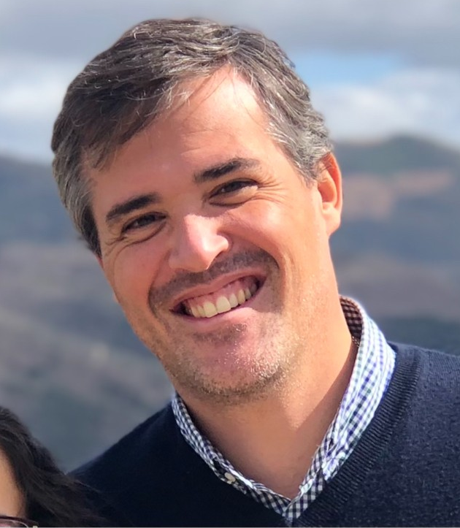
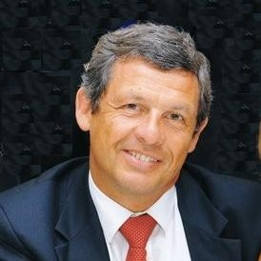
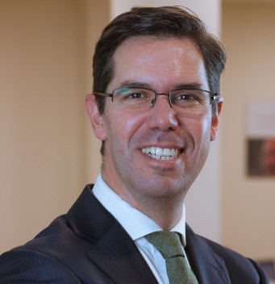
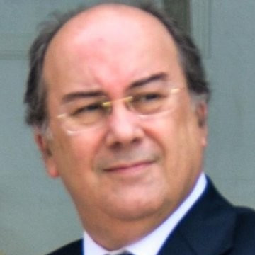
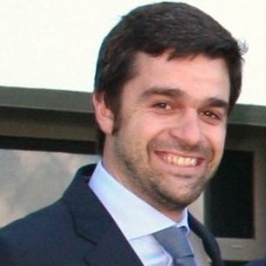
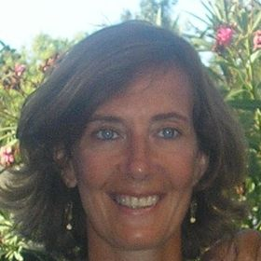
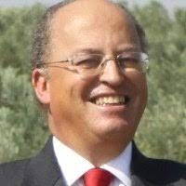
Equipa 2021
8 colaboradores, 102 voluntários (8 voluntários executivos)
x
NÚCLEOS
Isabel de la Peña
Bernardo Figueiredo
Manuel Cary
Pedro Pinto Gonçalves Paulo Lopes
Jorge Líbano Monteiro
Luis Jordão Pereira
Nuno Teiga Vieira
Margarida T. Sousa Bernardo Vasconcelos
Teresa Pinto Gonc.
Isabel Nobre Guedes
Helena Oliveira
Pedro Cotrim
Diogo Alarcão
Slide nº 10
Marta Vasconcelos
Antonio Porto Mont

Slide 11
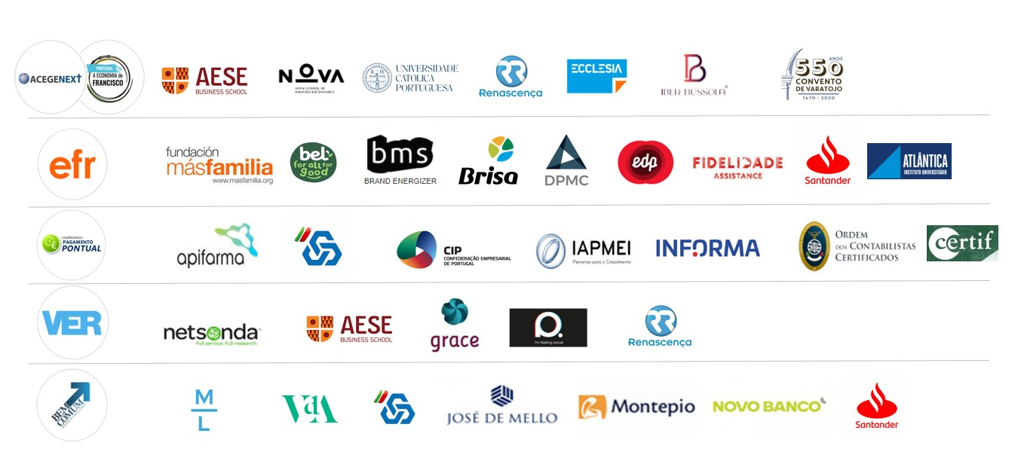
Um trabalho realizado em conjunto com muitos parceiros

Slide 12
Patrocinadores alinhados na missão

Slide 13
Processo de aprovação Relatório e contas ACEGE 2021 14 janeiro. Apresentação inicial das contas relativas a 2021 Parecer positivo do pelouro financeiro sobre as contas de 2021 e orçamento de 2022 11 fevereiro. Parecer positivo da Direcção Executiva e autorização para início auditoria Auditoria finalizada pelo ROC . 25 março Reunião Direcção Nacional com ROC para aprovação contas e relatório de gestão e envio Cons. Fiscal . 6 abril Reunião Conselho Fiscal para parecer sobre as contas e orçamento . 27 abril Assembleia Geral para aprovação Contas 2021 e Orçamento 2022

Slide 14
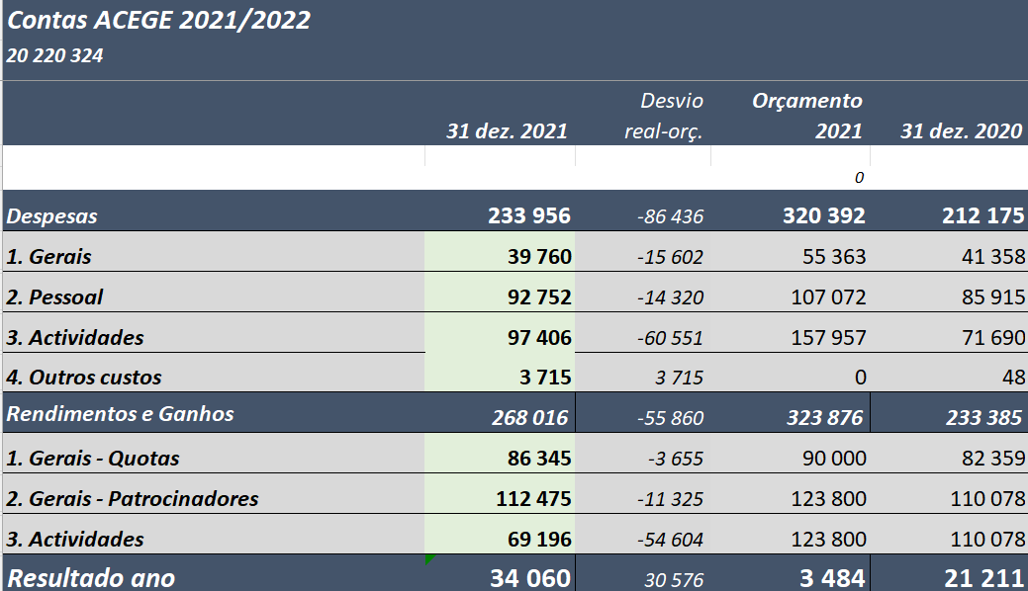
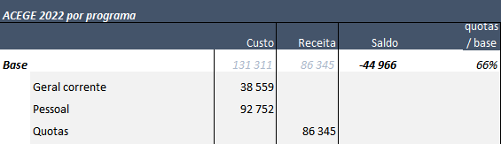
Apontamentos Contas 2021 1. Resultado do ano é positivo em 34.060€. Um valor conseguido graças a uma gestão muito rigorosa e à colaboração activa dos voluntários que asseguram a condução de projectos (EFR; CPP e semáforo), e dos parceiros que fornecem serviços pro-bono (sede, apoio jurídico entre outros). 2. Destaque para o aumento da sustentabilidade da ACEGE, com a crescimento para 60% da cobertura das quotas sobre a despesa corrente (geral e pessoal) fixando-se no objectivo do mandato de 60%; 3. Cumprimento escrupuloso de todos os prazos de pagamentos acordados com os fornecedores; 4. Maior valor de quotas de associados angariado num ano, desde o início da ACEGE, 86.345€, embora abaixo do objectivo do ano de 90.000€; 5. Manutenção e alinhamento com todos os patrocinadores principais da ACEGE e entrada de um novo patrocinador. 6. Nos projectos potencial de crescimento sustentado das receitas da EFR e do Compromisso Pagamento Pontual, e maiores dificuldades no financiamento do VER.

Slide 15
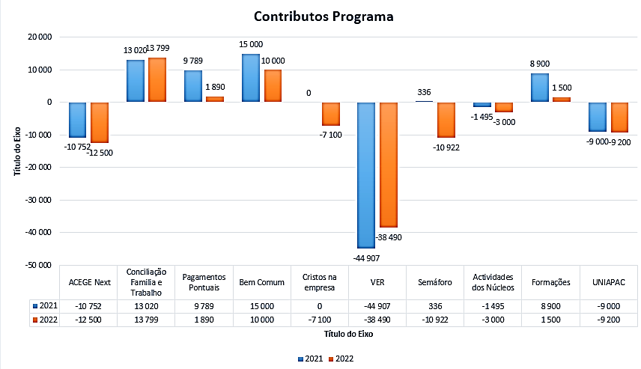
Contributos Programas

Slide 16
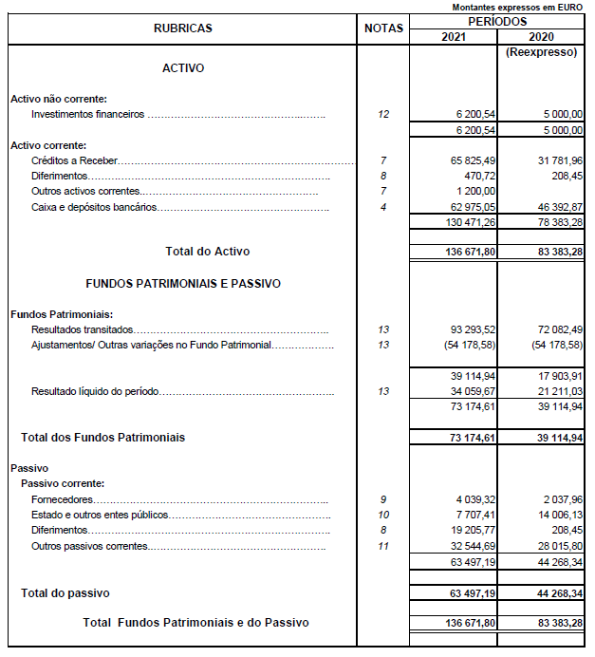
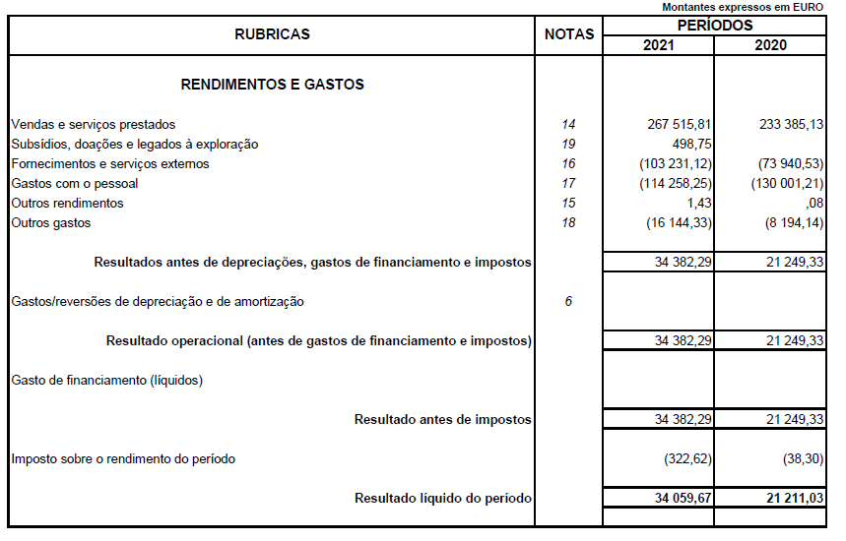
Nota Balanço A suspensão da actividade da VER unipessoal, levou à decisão de regularizar valores pendentes de clientes e outros referentes a anos anteriores a 2015. Essa regularização levou a que fossem refletidos na rubrica resultados transitados, dando lugar à reexpressão das demonstrações financeiras da ACEGE. Por esse facto os resultados transitados da ACEGE em 2020 foram reduzidos em 25.072€, por contrapartida da rubrica investimentos financeiros (17.158€) e de outros passivos correntes (7.914€), não afectando os resultados de 2021.
Balanço e Demonstração Resultados

Slide 17
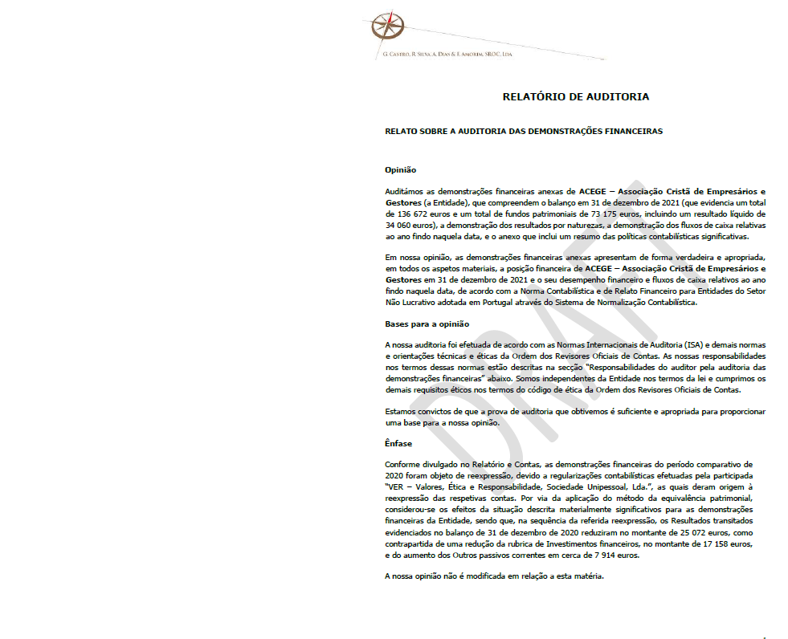
Parecer Auditor Contas ACEGE 2021
Fátima Amorim
Ana Isabel Silva (na reunião)

Slide 18
Parecer Conselho Fiscal Contas 2021
Jaime Bastos - Presidente
Sara do Ó
Nuno Moreira

Slide 19
Agenda Assembleia Geral
Ponto 1. Apreciação e votação do Relatório e Contas do exercício de 2021
. Apresentação relatório e contas pelo Presidente Direcção Nacional - João Pedro Tavares
. Apreciação Conselho Fiscal
Ponto 2. Apreciação e votação da proposta de aplicação dos resultados do exercício de 2021
Ponto 3. Apreciação e votação do Plano de actividades e Orçamento para o exercício de 2022
Ponto 4. Aprovação da mudança de sede social para a Av. Miguel Bombarda, nº4 - 7º, em Lisboa
Ponto 5. Eleição dos membros dos Órgãos Sociais para o triénio 2022/2024
Notes:
. Disponibilidade de horas?

Slide 20
A ACEGE apurou no período de 2021 um resultado líquido positivo de 34.060€.
Tendo em atenção as disposições legais e estatutárias, a Direcção submete à Assembleia Geral a seguinte proposta de aplicação dos resultados:
. Resultados Transitados ………………………………34.060€

Slide 21
Agenda Assembleia Geral
Ponto 1. Apreciação e votação do Relatório e Contas do exercício de 2021
. Apresentação relatório e contas pelo Presidente Direcção Nacional - João Pedro Tavares
. Apreciação Conselho Fiscal
Ponto 2. Apreciação e votação da proposta de aplicação dos resultados do exercício de 2021
Ponto 3. Apreciação e votação do Plano de actividades e Orçamento para o exercício de 2022
Ponto 4. Aprovação da mudança de sede social para a Av. Miguel Bombarda, nº4 - 7º, em Lisboa
Ponto 5. Eleição dos membros dos Órgãos Sociais para o triénio 2022/2024
Notes:
. Disponibilidade de horas?

Slide 22
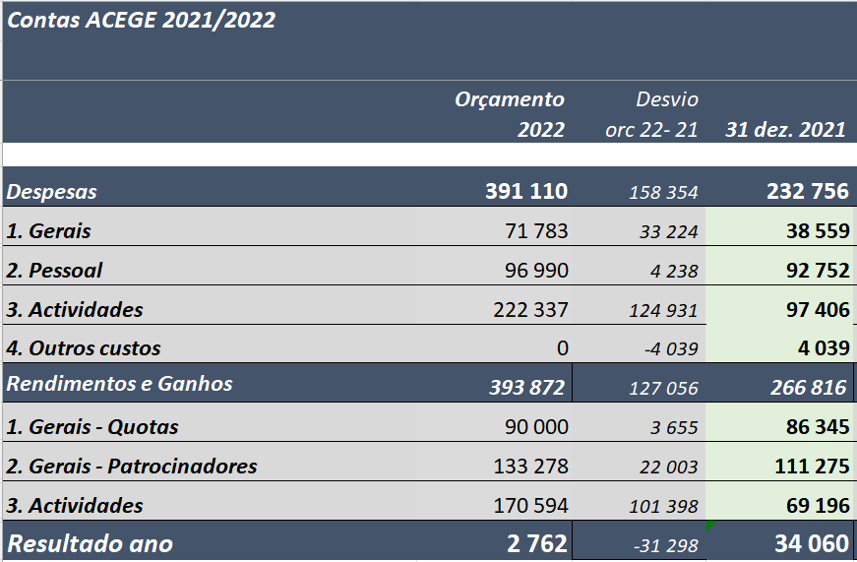
Orçamento 2022
Para 2022 é proposto um orçamento de continuidade, positivo em 2.762€, mantendo os custos base dos últimos anos (sede, pessoal e avenças) e acompanhando a dinâmica dos diferentes programas;
O orçamento foi construindo sem assumir a apoio de voluntários e parceiros, mas valorizando todos os custos necessários à acção proposta;
O acréscimo de despesas – 158m€, são na sua maioria 124m€ devidas ao reinicio das actividades presenciais, especialmente o Congresso Nacional.
O principal risco do orçamento, é a realização do Congresso nacional que está orçamentado com saldo 0 e que tem custos na ordem dos 59m€ e as receitas dependentes de inscrições e vendas de ingressos corporate.

Slide 23
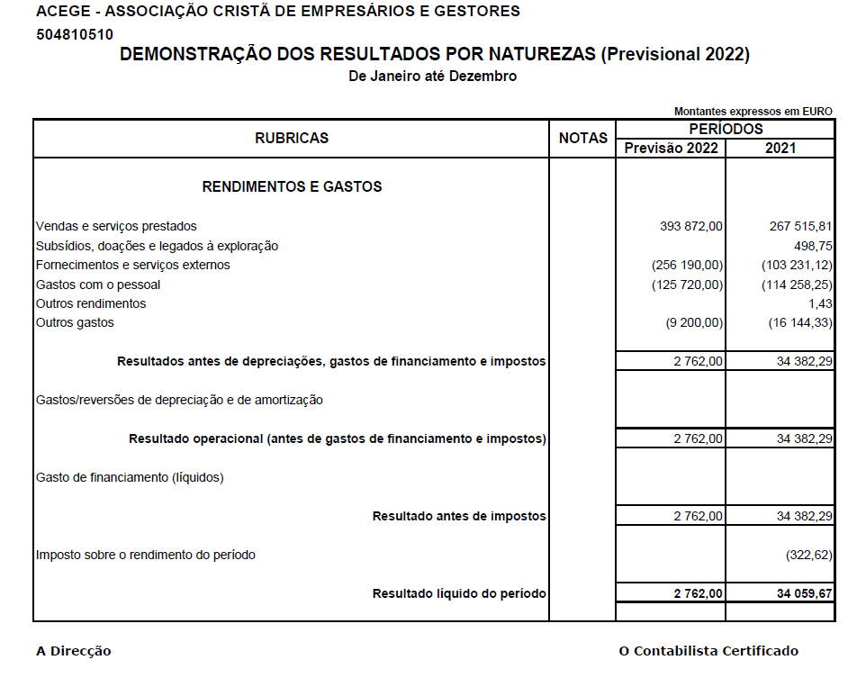
Orçamento 2022

Slide 24
Parecer Conselho Fiscal Orçamento 2022

Slide 25
Agenda Assembleia Geral
Ponto 1. Apreciação e votação do Relatório e Contas do exercício de 2021
. Apresentação relatório e contas pelo Presidente Direcção Nacional - João Pedro Tavares
. Apreciação Conselho Fiscal
Ponto 2. Apreciação e votação da proposta de aplicação dos resultados do exercício de 2021
Ponto 3. Apreciação e votação do Plano de actividades e Orçamento para o exercício de 2022
Ponto 4. Aprovação da mudança de sede social para a Av. Miguel Bombarda, nº4 - 7º, em Lisboa
Ponto 5. Eleição dos membros dos Órgãos Sociais para o triénio 2022/2024
Notes:
. Disponibilidade de horas?

Slide 26
Ponto 4
Proposta de aprovação da mudança de sede social
A Direcção Nacional vem propor à Assembleia Geral a aprovação da mudança da sua sede social para a Av. Miguel Bombarda, nº4 - 7º, em Lisboa, graças à generosidade da Savills Portugal.
A mudança de sede resultou da mudança de sede da COMPTA, para as instalações da FUTURE, com quem celebrou um acordo acionista e da impossibilidade de manter a cedência gratuita de instalações à ACEGE.
Actual: Artigo 1 Estatutos nº3.
Tem sede em Algés, na Av. José Gomes Ferreira, no 13 – 2º.
Qualquer alteração da localização da sede implicará a alteração aos estatutos de acordo com a lei.
Redação Proposta
Tem sede em Lisboa, na Av. Miguel Bombarda, nº4 - 7º .
Qualquer alteração da localização da sede implicará a alteração aos estatutos de acordo com a lei.
Notes:
Aproveitamos a oportunidade para propor um voto de louvor e agradecimento à COMPTA, na pessoa do seu accionista Armindo Monteiro, pela generosidade e pelo acolhimento que a ACEGE sempre recebeu ao longo dos últimos 6 anos.

Slide 27
Agenda Assembleia Geral
Ponto 1. Apreciação e votação do Relatório e Contas do exercício de 2021
. Apresentação relatório e contas pelo Presidente Direcção Nacional - João Pedro Tavares
. Apreciação Conselho Fiscal
Ponto 2. Apreciação e votação da proposta de aplicação dos resultados do exercício de 2021
Ponto 3. Apreciação e votação do Plano de actividades e Orçamento para o exercício de 2022
Ponto 4. Aprovação da mudança de sede social para a Av. Miguel Bombarda, nº4 - 7º, em Lisboa
Ponto 5. Eleição dos membros dos Órgãos Sociais para o triénio 2022/2024
Notes:
. Disponibilidade de horas?

Slide 28
Lista única Candidata
órgãos sociais 2022/2024
de acordo art. 17 dos estatutos
Assembleia Geral
Salvador de Mello - 936 (Presidente) Maria Cortez Lobão - 1.279 (Vice-Presid.) Ana Paula Santos - 1.069 (secretário)
David Forrester Zamith - 617 (secretário)
Conselho Fiscal
Sara do Ó - 1.556 (Presidente)
Nuno Correia Afonso Moreira - 321
João Lino Castro – 599
Assistente (nomeado CEP)
Pe. José Gil Pinheiro
Direcção Executiva
João Pedro Cabral Tavares - 379 (Presidente) Ana Cláudia Sá - 1.347
Bernardo Vasconcelos - 1.644
Cristina Vaz Tomé - 1.519
Patricia de Melo e Liz Saraiva Silva - 571
Paulo Sérgio de Sousa Lopes - 899
Diogo Alarcão - 915
Rui Alexandre Pires Diniz - 277
Sebastião Gil Corrêa de Sá Beltrão - 987
Membros por representação das Direcções Regionais
Anabela Pires 1.692 - Bragança
Fátima Amorim Barroso Gonçalves 974 - Minho
João Anacoreta Correia 1.228 - Porto
João Monteiro Coimbra 869 - Ribatejo
João Quintela Cavaleiro 1.336 - Vila Real
José António Rosa Machado 1.335 - Leiria
José Lopes Coelho 861 - Viseu
Paulo Barradas de Oliveira Rebelo 726 - Coimbra
Paulo de Sousa Lopes 899 - Algarve
Ricardo Teixeira de Gouveia 245 - Funchal
Robertus Lombert 1.139 - Lisboa/Oeste
Sofia Nascimento Azadinho 1.567- Setúbal

Slide 29
Composição das
Direcções regionais
órgãos sociais 2022/2024
de acordo art. 17 dos estatutos
Algarve
Assistente: Padre Mário Sousa
Paulo de Sousa Lopes 899 (Presid.)
Rita Chaves
José Luís Segundo (Tesoureiro)
Miguel Sequeira (Vice-Presidente)
Mariana Piteira Santos (Secretária)
Bragança
Anabela Neves Pires 1.692 (Presid.)
Maria Vera Cruz 1702 (Secretária)
Tiago Borges 1693 (Tesoureiro)
Coimbra
Assistente: Pe. Pedro Miranda
Paulo Barradas Rebelo 726 (Presid.)
Claúdia Oliveira
Isabel Monteiro Paiva
João Nabais (Tesoureiro)
Joel Araújo
Madalena Eça de Abreu (Secretária)
Maria Helena Amado
Manuel Tovar (Acege Next)
Paulo Belfo
Leiria
Assist: Pe. José Augusto Gonçalves
José Rosa Machado - 1.335 (Presid.)
Acácio Faria Lopes
Ana Paula Santos (Secretária)
José Pereira Roque - 1417 (Tesour.)
Mónica Cardoso Vieira - 1409
Lisboa
João Pedro Tavares (Presidente)
Lisboa/Oeste
Assistente: Frei Herminioo
Robertus Lombert - 1.139 (Presid.)
Carlos Leitão (Secretário)
David Mota
Gonçalo Patrocinio (Tesoureiro)
Vasco Rodrigues
Madeira
Assistente: Pe João Diogo Gonçalves
Ricardo Gouveia 245 (Presidente)
Duarte Freitas
Fabiola Pereira
João Luis Gois
Luis Sotero
Nuno Ferreira
Ricardo Vieira
Tiago Neto – next
Minho
Assistente : Pe. Carlos Nuno Vaz
Fátima Amorim 974 (Presid.)
António Faia
Gonçalo Cruz
José Augusto Rodrigues
Miguel Peixoto
Pedro Amarante next
Pedro Araújo
Porto
Assistente: Cónego Jorge Cunha
João Anacoreta Correia 1.228 (Presid.)
Bernardo Costa Macedo
David Zamith (Secretario)
Isabel Vilaça Carneiro
José Luís Leão (Tesoureiro)
Nuno Prata
Sofia Pinto Salgado (Vice-Presid.)
Setúbal
Assistente : Pe. Fernando Paiva
Sofia Azadinho 1.567 (Presidente)
Isabel Costa Gomes 1.568 (Secret.)
Manuel Perdigão 1.557 (Tesoureiro)
Ribatejo
Assistente: Pe. Ricardo Madeira
João Monteiro Coimbra 869 (Presid.)
Vila Real
Assistente: Pe. António Areias
João Quintela Cavaleiro 1336 (Presid.)
Nuno Moreira
Emanuel Bessa Monteiro
Viseu
Assist.: Pe. Manuel Alberto Figueiredo
José Lopes Coelho 861 (presidente)
Augusto Passos de Oliveira
Carlos Alberto da Silva Santos
Rui Filipe Cardoso Carreto
Serafim Campos Silva

Slide 30
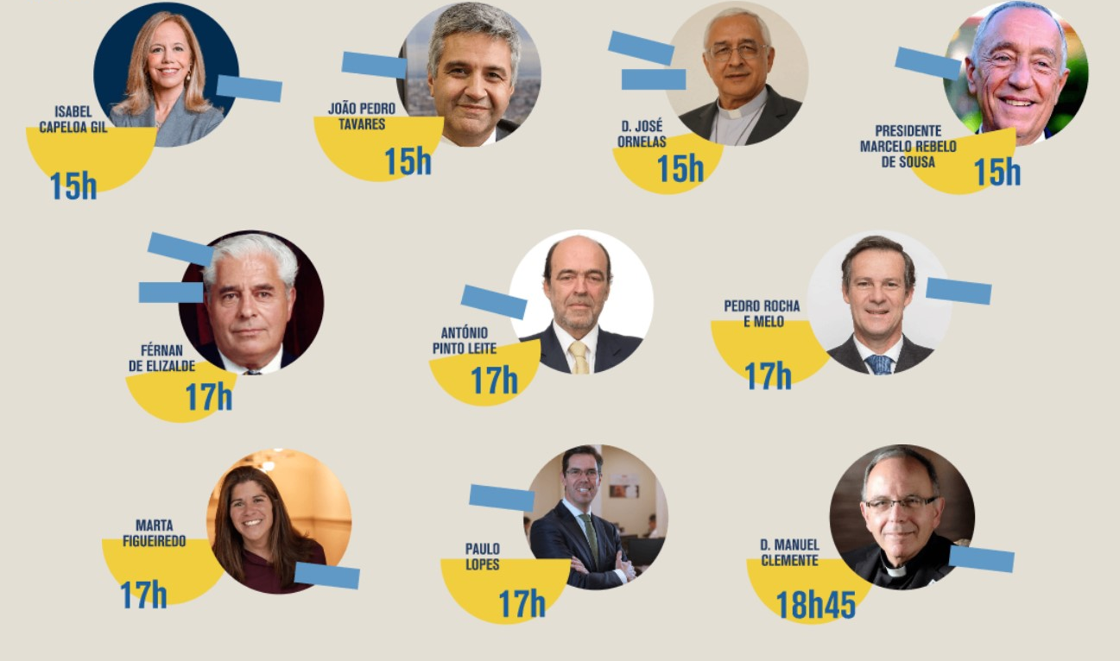

Slide 31
